Slide 1



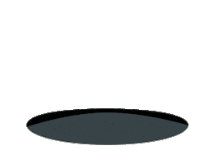

Slide 2







Slide 3







Slide 4
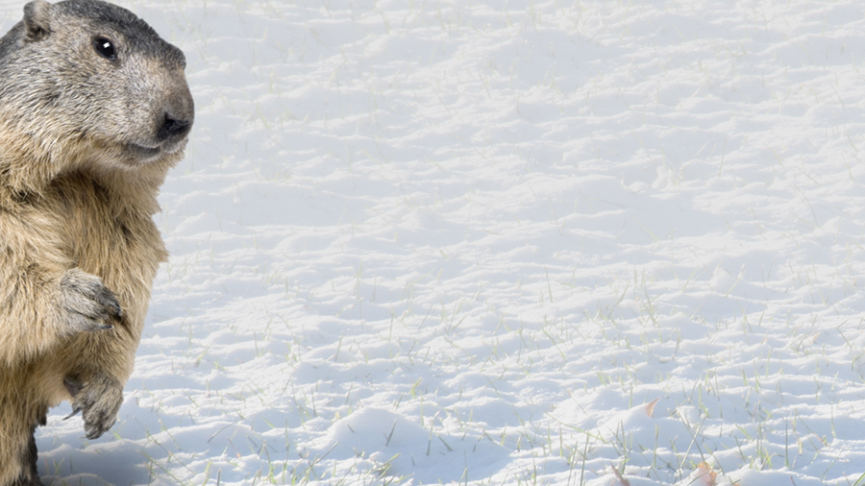
Est-ce que la marmotte va voir son ombre?
Clique ici pour faire un sondage

Slide 5

Salles de conférence
Quelle saison préfères-tu?
L’hiver ou le printemps? Explique pourquoi

Slide 6
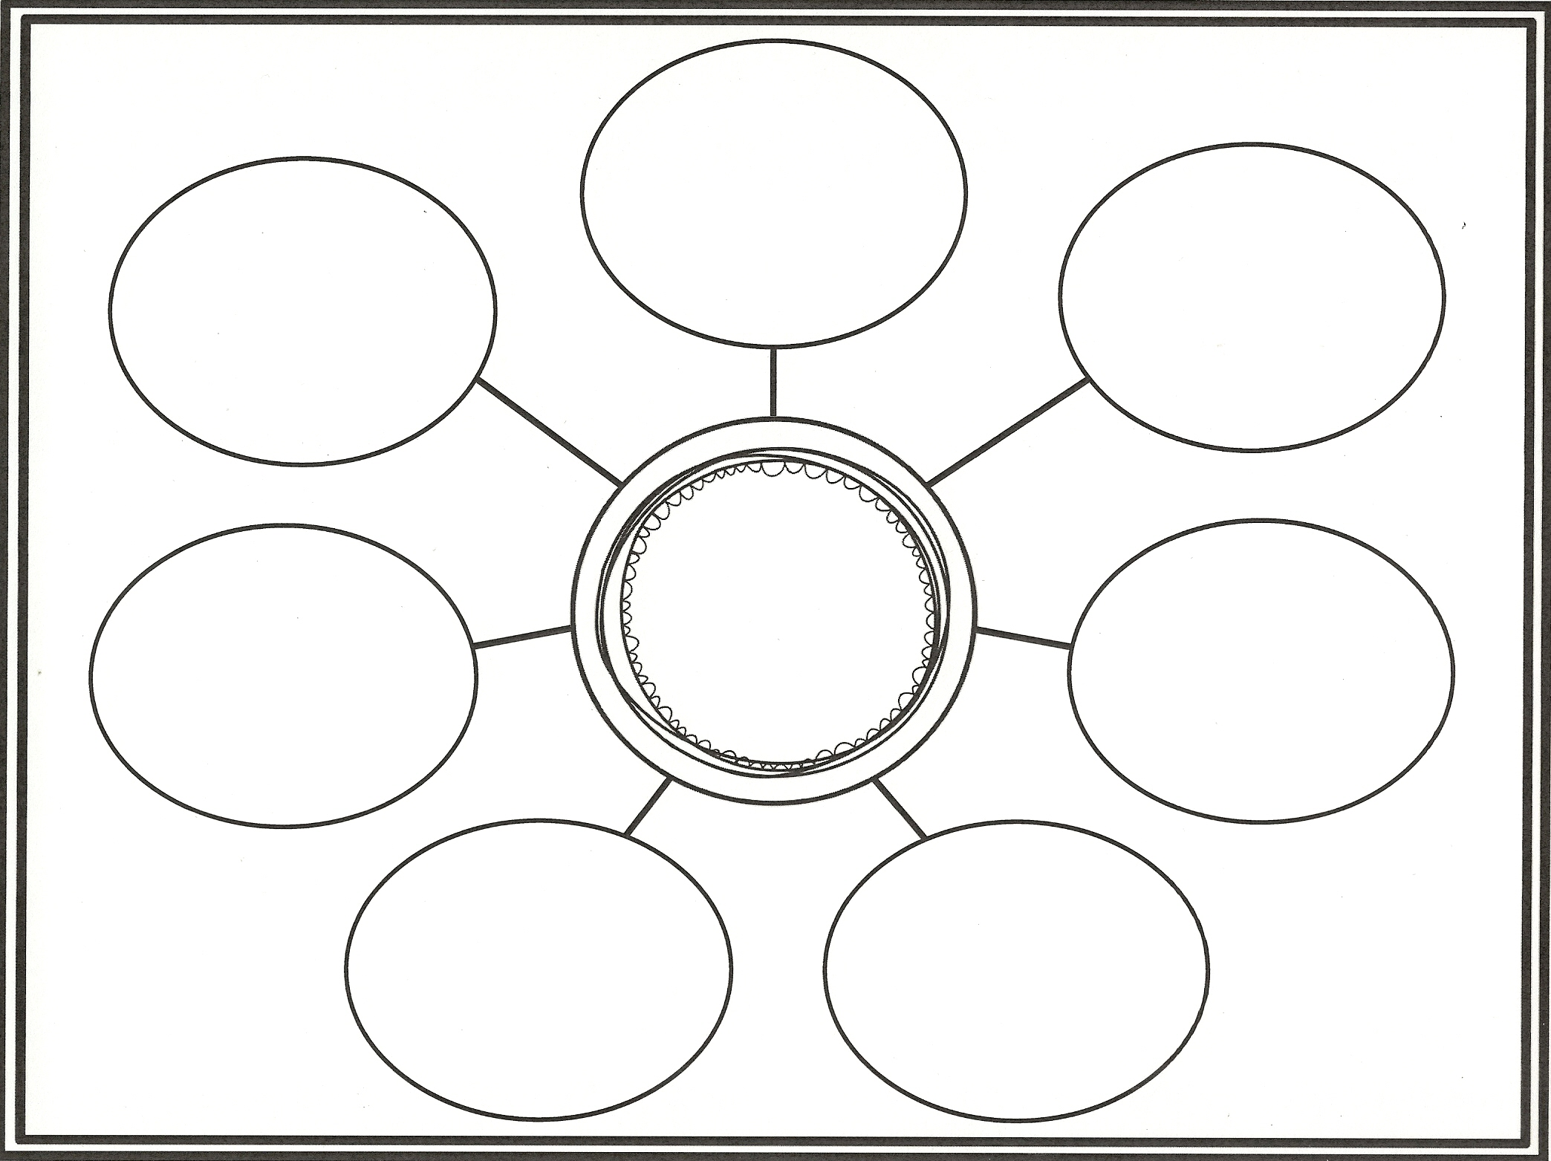
Salles de conférence
Écris le choix que tu préfères dans le cercle du centre. Ensuite, remplis les cercles autour avec des raisons pour lesquelles tu préfères ton choix.

